Slide 1

Portal Web Gestión de Niveles de Servicio

Slide 2

Gestión de niveles de servicio.
Objetivo:
Monitorear los niveles de servicio en línea, graficar tendencias de deductivas, y poder dar seguimiento oportuno a los tickets de las diversas cuentas.

Slide 3
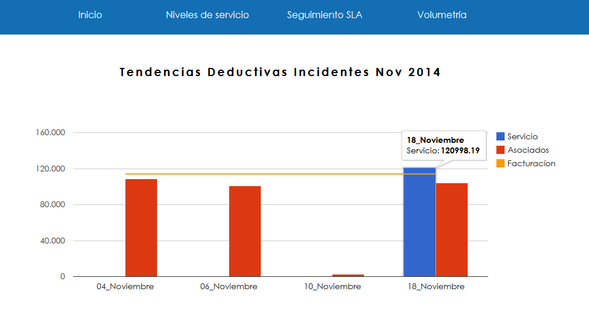
Gestión de niveles de servicio.
Características principales del portal:
Graficara tendencias de las deductivas en el mes, con opción a graficar meses anteriores:

Slide 4
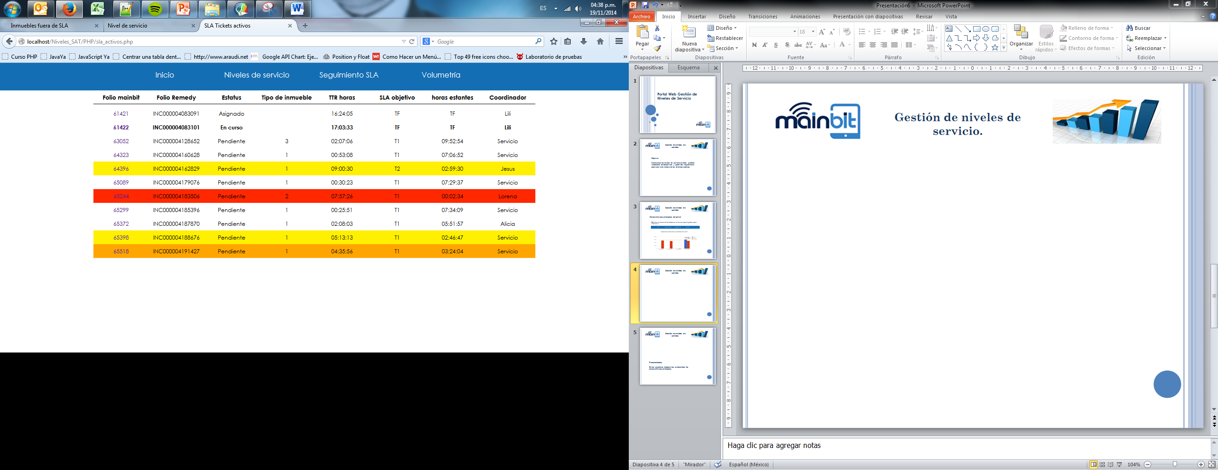
Gestión de niveles de servicio.
Seguimiento a tickets activos:
Indicador para nivel de servicio de los tickets activos, identificados por medio de un código de colores (“Con tiempos configurables”):
Rojo: Menor a 1 hora.
Amarillo: De 2 a 3 horas.
Naranja: mayor a 3 horas.

Slide 5
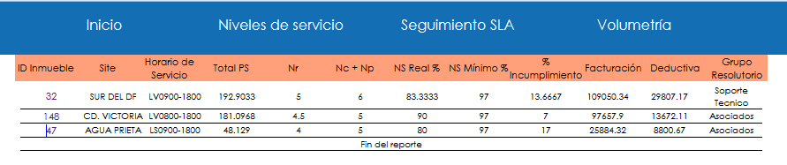
Gestión de niveles de servicio.
Reporte de los inmuebles que están fuera de SLA:
El número ID de inmueble es una link a otra pagina que nos mostrara el nivel de servicio actual del inmueble, una tabla de equilibrio de inmueble, la lista de tickets pendientes por resolver en el inmueble.

Slide 6
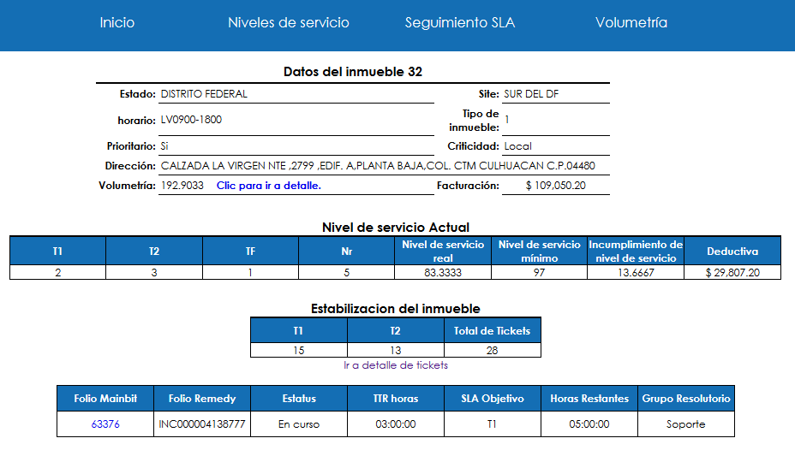
Gestión de niveles de servicio.
Pagina Datos del inmueble:

Slide 7
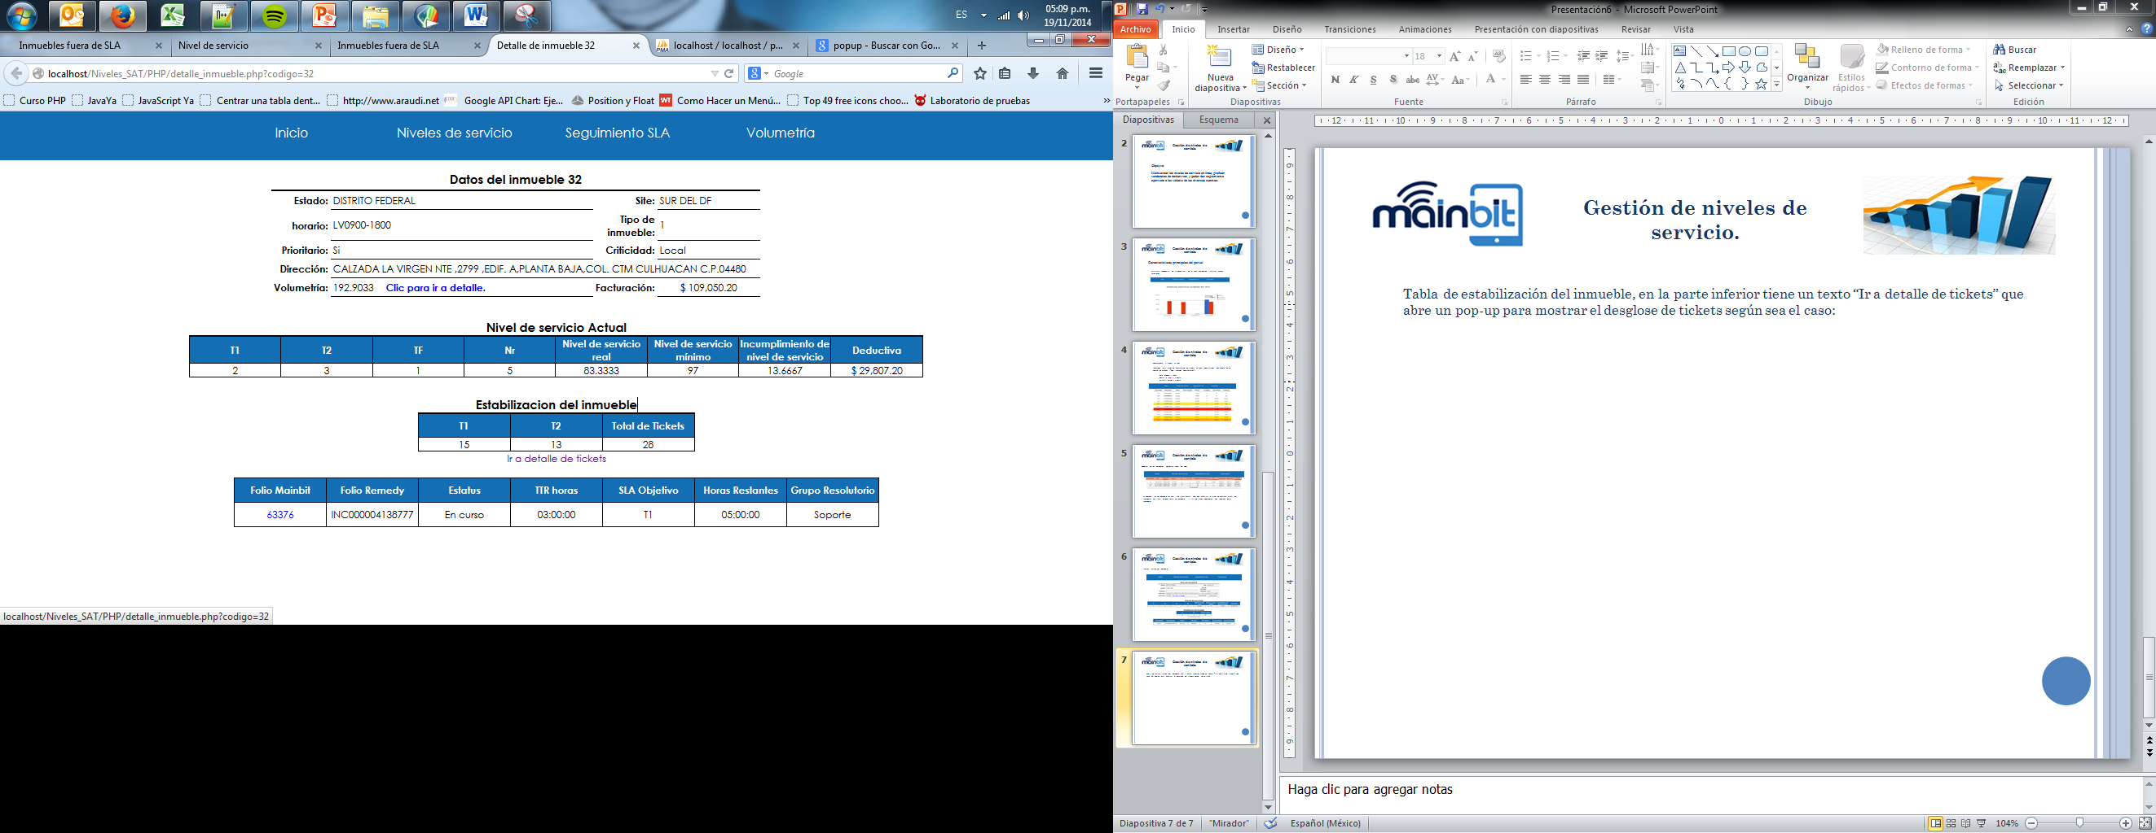
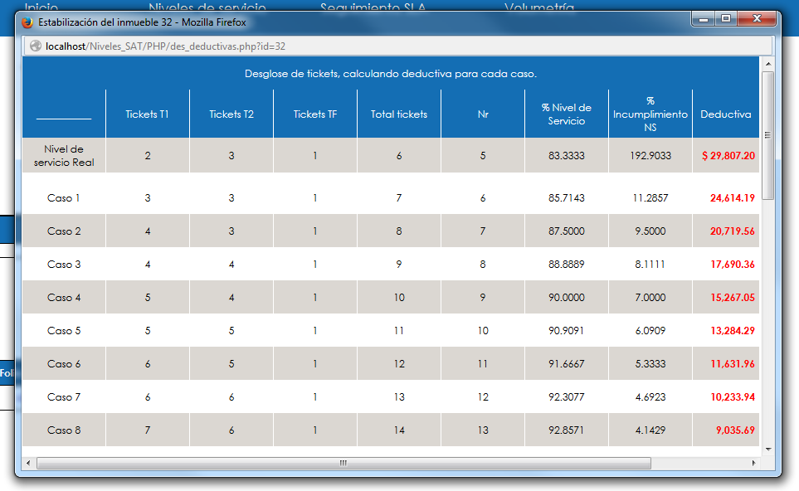
Gestión de niveles de servicio.
Tabla de estabilización del inmueble, en la parte inferior tiene un texto “Ir a detalle de tickets” que abre un pop-up para mostrar el desglose de tickets según sea el caso:
El pop-up cuenta con un scroll para poder ver como se reduce la penalización, dependiente del tipo de caso:

Slide 8
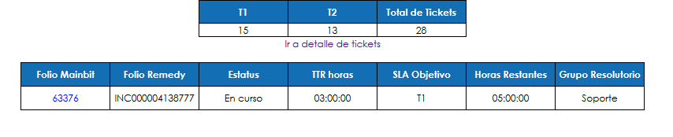
Gestión de niveles de servicio.
Tabla que muestra los tickets activos en el inmueble, su estatus de nivel de servicio:
Funciones adicionales al portal:
Revisión de volumetrías.
Seguimiento por tickets.
Reporte General de SLA.

